Slide 1
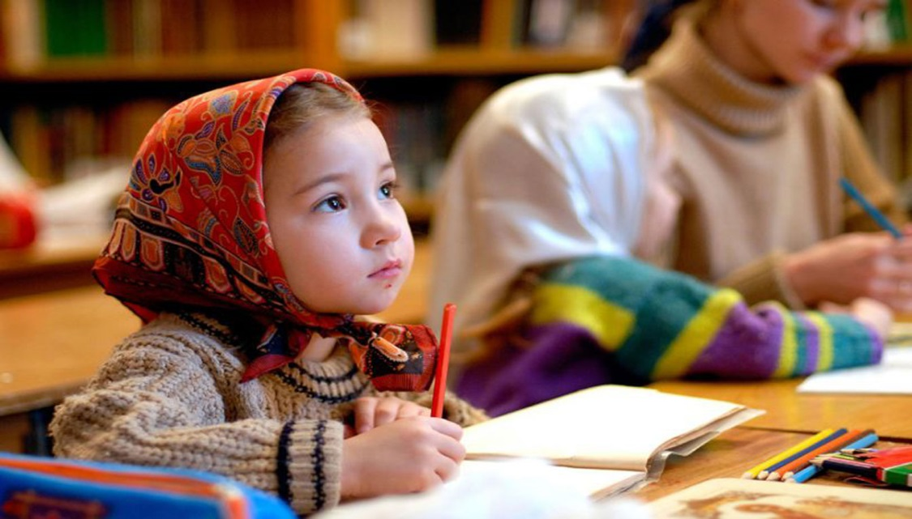
Теория и методика преподавания религиозной культуры в школе
магистр педагогики, священник
Максим Санников

Slide 2
Теоретические основы преподавания
Имплицитное обучения
Разработка Ф.Н. Козырева, РХГА
Искусственные разработки в виду введения курса ОРКСЭ

Slide 3
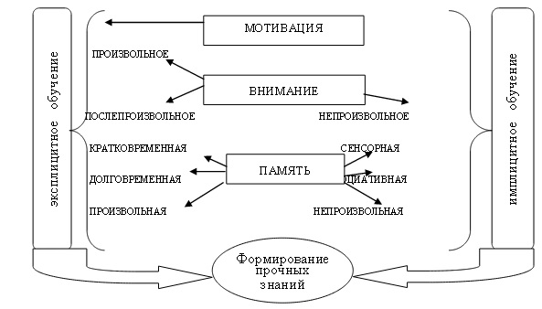
Имплицитное обучение

Slide 4
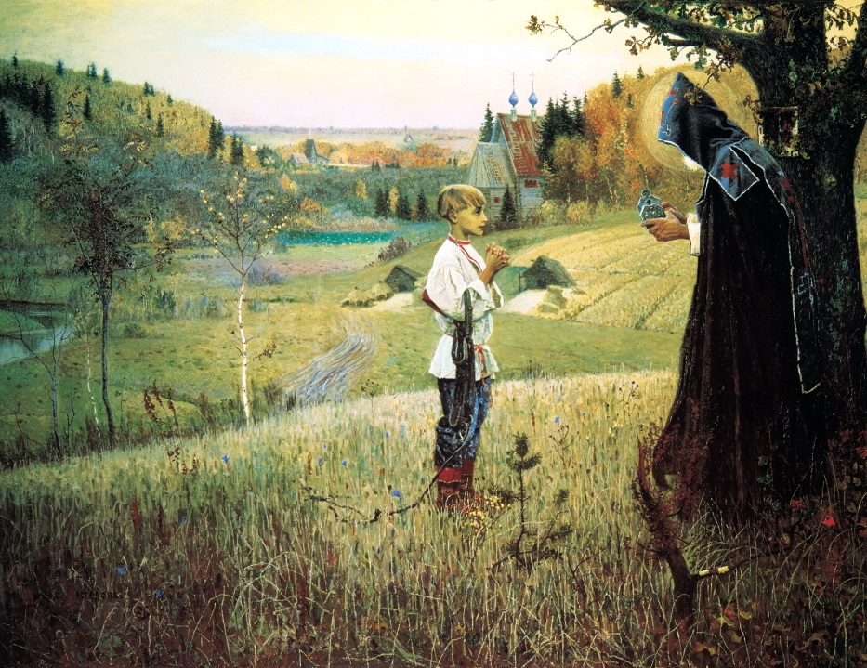
Обучение основам православной культуры в теории Ф.Н. Козырева
Изучение учебного предмета определяют теоретики и учителя, но не носители конкретной религиозной традиции

Slide 5
Предмет Основы православной культуры изучает культуру православной традиции

Slide 6
Культура православной традиции
Когда Она в церковь впервые внесла Дитя, находились внутри из числа людей, находившихся там постоянно, Святой Симеон и пророчица Анна.
И старец воспринял Младенца из рук Марии; и три человека вокруг Младенца стояли, как зыбкая рама, в то утро, затеряны в сумраке храма.
Тот храм обступал их, как замерший лес. От взглядов людей и от взоров небес вершины скрывали, сумев распластаться, в то утро Марию, пророчицу, старца.
И. Бродский «Сретение»

Slide 7
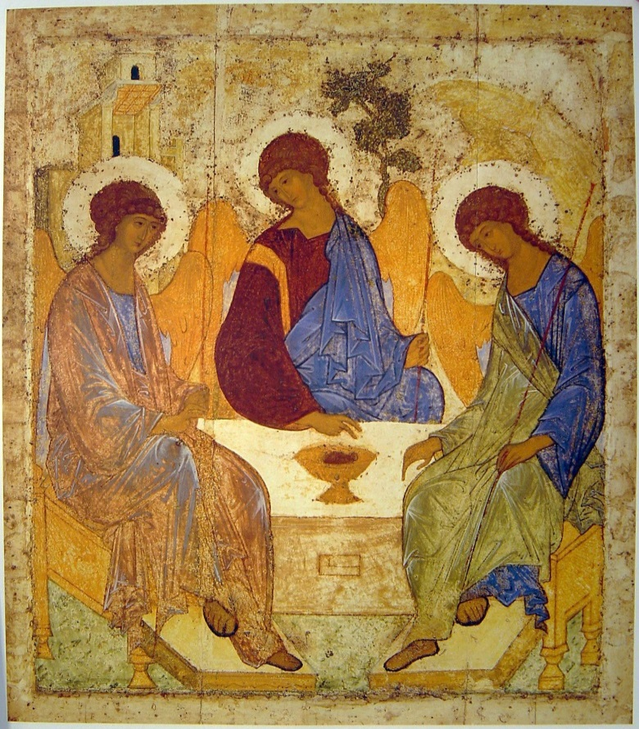
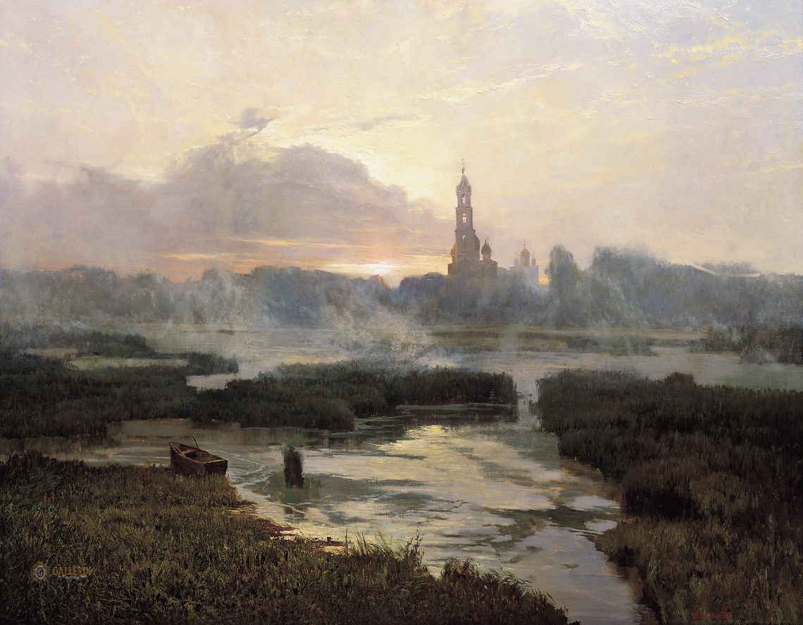
Культура православной традиции

Slide 8
Теория преподавания ОПК
Тесно связанна с изучением содержания православной вероучительной традиции представленного в богословии
Специфика преподавания ОПК
Выражена в культурных проявлениях и этических ориентирах, изучаемых на материале христианской традиции

Slide 9
Методические принципы ОПК
Научность, системность, культуросообразность, последовательность изложения, особые принципы дидактики

Slide 10
Основные принципы дидактики
Принцип научности - соответствие изучаемого материала тому корпусу научных знаний, который сложился в христианском богословии
Принцип системности – реализуется в соответствии преподаваемого материала целям. Задачам и методам изучение ОПК

Slide 11
Пример системности в учебнике Андрея Кураева
христология
антропология
сотерология

Slide 12
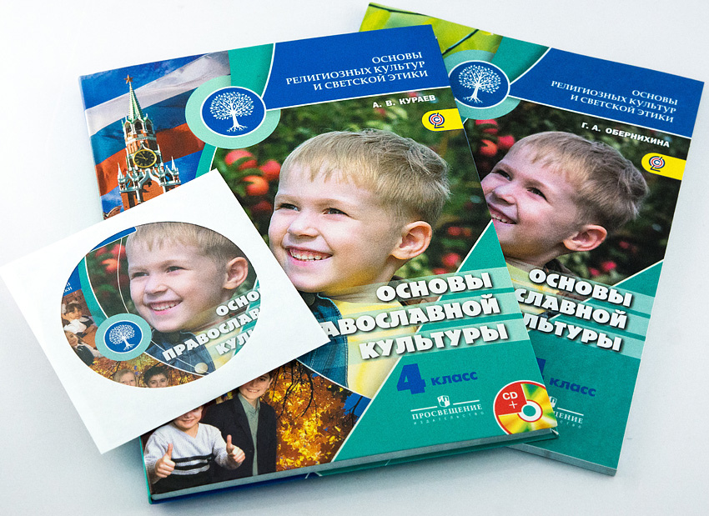
План учебника протод. А. Кураева
Библия и Евангелие
Проповедь Христа
Христос и Его Крест
Учение о человеке
Добро и зло
Совесть
Подвиг
Заповеди блаженств
Милосердие

Slide 13
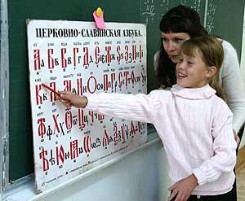
Основные принципы дидактики
Принцип культуросообразности – проявляется в соответствии текстов, иллюстраций, манеры изложения учебного материала православной традиции, а также в соответствии той культуре, которая знакома учащимся

Slide 14
Пример нарушения принципа культуросообразности
Одежда и речь персонажей искусственно состарена
Образцы для подражания жили в прошлых веках
Нет связи излагаемого материала с реалиями современного мира

Slide 15
Основные принципы дидактики
Принцип прородосообразности реализуется в соответствии учебного материала и методов изложения особенностям детской физиологии и психики

Slide 16
Особенные дидактические методы
Христоцентричность – центр изучения культуры православия является факт Боговоплощения
Иерархичность – строгая иерархия целей и смыслов изучения материала религиозной культуры
Другодоминантность – реализуется в знакомстве учащихся с позицией другого
Антиномичность – заключается в изучении единства двух взаимно протиповоложных суждений
Незавершимость – реализуется в методике преподавания ОПК признанием конечной непостежимости изучаемых предметов

Slide 17
Специфическая особенность преподавания ОПК
Высокая степень абстрактных понятий
Нацеленность учебного курса на формирование ценностных представлений учащихся

Slide 18
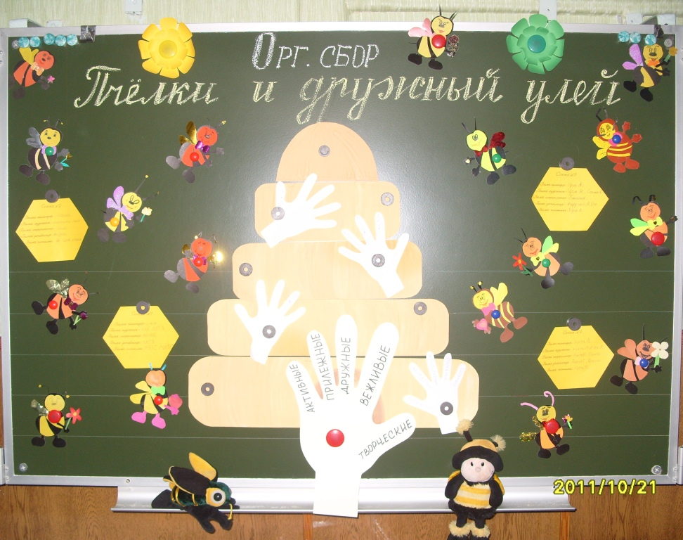
Разнообразные средства обучения
Наглядность.
Общее правило дидактики гласит, что наглядность должна составлять единый комплекс с учебником

Slide 19
Учебные пособия по ОПК
Янушкевичене О.Л., Васечко Ю.С., протоирей Виктор Дорофеев, Яшина О.Н. 4 кл. ООО «Русское слово-учебник».
Кураев А.В. 4 кл. ООО «Издательство Просвещение»
Костюкова Т.А., Воскресенский О.В., Савченко К.В. и др. 4 (4-5) «ООО Дрофа»
Бородина А.В. 4 кл. ООО «Русское слово-учебник»
Шевченко Л.Л. 4-5 кл. «ООО Центр поддержки культурно-исторических традиций Отечества»
Виноградова Н.Ф., Власенко В.И., Поляков А.В. – не прошел конфессиональную проверку

Slide 20
Основы православной культуры.Янушкевичене О.Л. и др.
масса примеров из обыденной жизни;
понятно и доступно иллюстрирована суть ценностей православной веры для младших школьников;
адекватно возрастным особенностям обучающихся раскрывается традиции православного христианства, особенности его обрядности;
раскрывает во всей полноте идею христианской любви к ближнему, способствует принятию нравственных заповедей христианства через повседневную практическую деятельность обучающихся.

Slide 21
Кураев А.В. 4 кл. «Издательство Просвещение»
Учебник знакомит учащихся с основами православной культуры, раскрывает её значение и роль в жизни людей — в формировании личности человека, его отношения к миру и людям, поведения в повседневной жизни.

Slide 22
Основы православной культуры. Костюкова Т.А. и др.
В УМК входит электронное приложение, размещенное на сайте издательства «Дрофа», а также рабочая программа и методическое пособие;
Учебник готовился к изданию при плотном взаимодействии авторов, с сотрудниками СОРОиК;
Устранены все ошибки и неточности, имевшие место в первоначальном варианте пособия;
В учебнике содержится живая и доступная информация о православной культуре, актуальных вопросах жизни православного христианина и Церкви.

Slide 23
Основы православной культуры. Бородина А.В.
Учебник рассчитан на 34 часа учебного времени;
В тексте проводится мысль о необходимости уважения к собственной культуре и традициям, необходимости понять и принять морально-нравственные ценности, веками составлявшие духовную основу русской цивилизации;
Книга знакомит не только с ОПК, но и с выдающимися достижениями православного искусства: памятниками иконописи, произведениями ремесел, занимательно рассказывает о традициях церковного пения и колокольного звона;

Slide 24
Основы православной культуры. Бородина А.В.
Методический аппарат учебника направлен на воспитание умения соотносить нравственные формы поведения с нормами православной религиозной культуры, предусматривает развитие у обучающихся основ проектной деятельности.
Учебник снабжен яркими цветными иллюстрациями, написан простым доступным языком.
К учебнику изданы: программа, рабочая программа, рабочая тетрадь, методическое пособие, диск с презентациями к урокам. Готовится к изданию электронный вариант учебника.

Slide 25
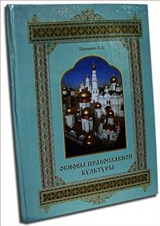
Основы православной культуры Шевченко Л.Л. 4-5 кл.
Культурологический характер отбора материала позволяет рассматривать православную культуру в социокультурном контексте истории России, учитывая возможности восприятия современных школьников.
Учебно-методический комплект предназначен для использования в системе основного и дополнительного образования в качестве общего ознакомительного курса по истории религиозной культуры (православной культуры).

Slide 26
Основы православной культуры Шевченко Л.Л. 4-5 кл.
Комплект разработан на основе учебных материалов и опыта преподавания предмета «Основы православной культуры» по авторским учебно-методическим комплектам «Православная культура» для 1-10 годов обучения в 55 регионах РФ, странах СНГ, зарубежных странах в 2003-2009 гг. и рекомендованных Министерством образования Московской области, Управлениями образования Белгородской, Тверской, Калининградской и др. областей РФ, СОРОиК

Slide 27
Полезные ресурсы
Сайт СОРОиК – https://pravobraz.ru
Сайт Иж ОРОиК – www.izhoroik.cerkov.ru
Библиотека материалов для учителей - http://pedportal.net
Мультимедийные приложения к УМК - http://русское-слово.рф
Методические пособия - http://oopnm.ru/umk-po-opk-all/

Slide 28
Полезные ресурсы
Методические пособия и рекомендации - http://www.drofa.ru
Доп. Литература по курсу
http://eoro.ru
Учебные и методологические рекомендации по УМК - http://www.orthedu.ru
Литература по учебному курсу - http://dic.academic.ru

